Slide 1
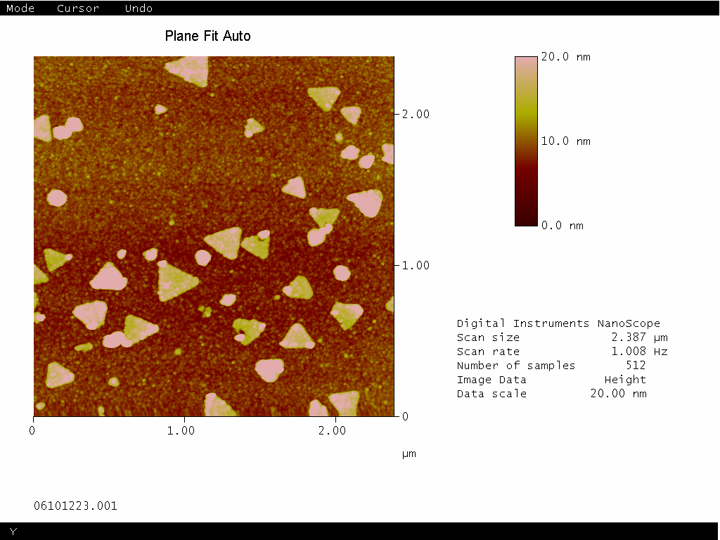
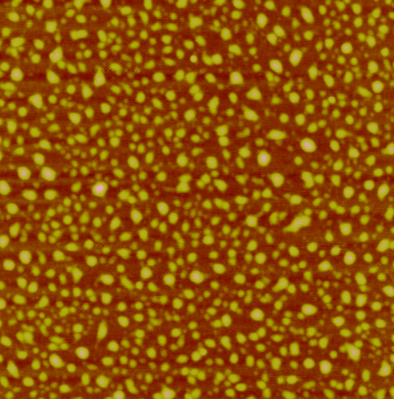
ИННОВАЦИОННОЕ СЫРЬЕ ДЛЯ КОСМЕТИЧЕСКОЙ ИНДУСТРИИ
Концентраты коллоидных металлов «КНД-С-К»
«КНД-С-К» - это дисперсии коллоидного серебра (меди, золота) в восстановленной форме, с высокой концентрацией от 0,1 до 3,0% металлических наночастиц размером 3-20 нм.
Синтезированы концентраты дисперсий с контролируемым ростом, размером и формой наночастиц
Треугольная форма
Круглая форма

Slide 2
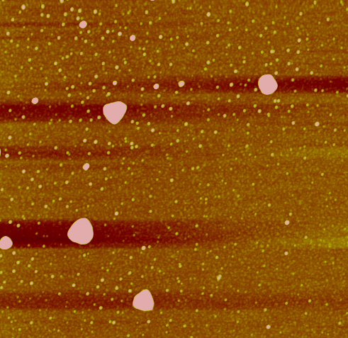
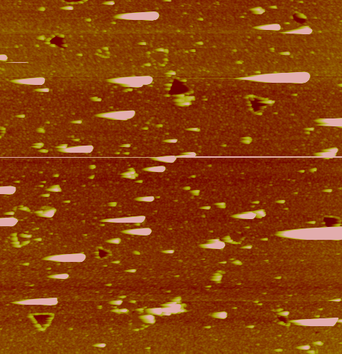
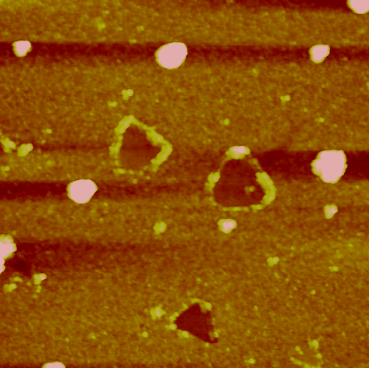
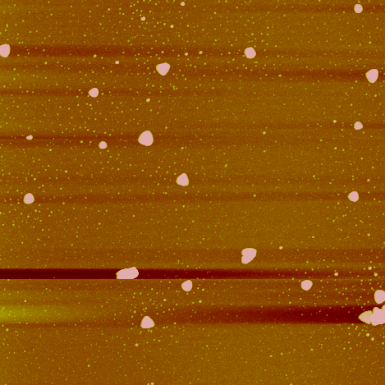
Синтезируемые дисперсии КНД-С не содержат катионов серебра
Виды наночастиц серебра

Slide 3
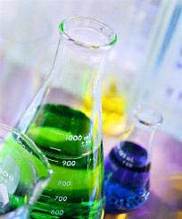
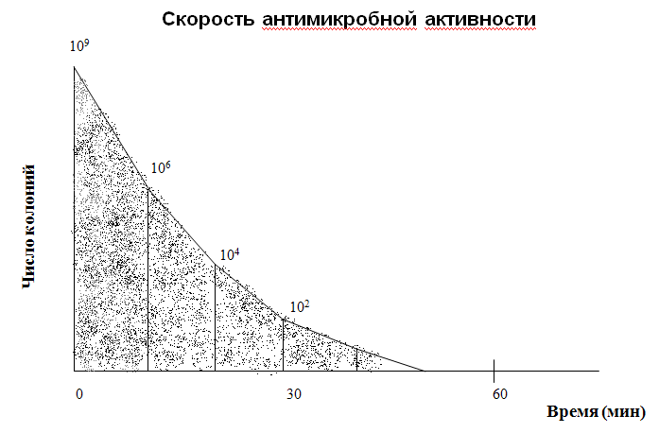
Широкий спектр антимикробной активности - КНД-С-К
КНД-С-К эффективен против грамположительных и грамотрицательных бактерий, дрожжей, дрожжеподобных и плесневых форм грибов.
Батистовый тест бактерицидной активности КНД-С как дезинфицирующего препарата.
Тест-штаммы микробов: Escherichia coli, Staphylococcus aureus, Mycobacterium , Candida albicans , Trichophyton gypseum.

Slide 4
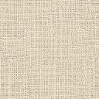
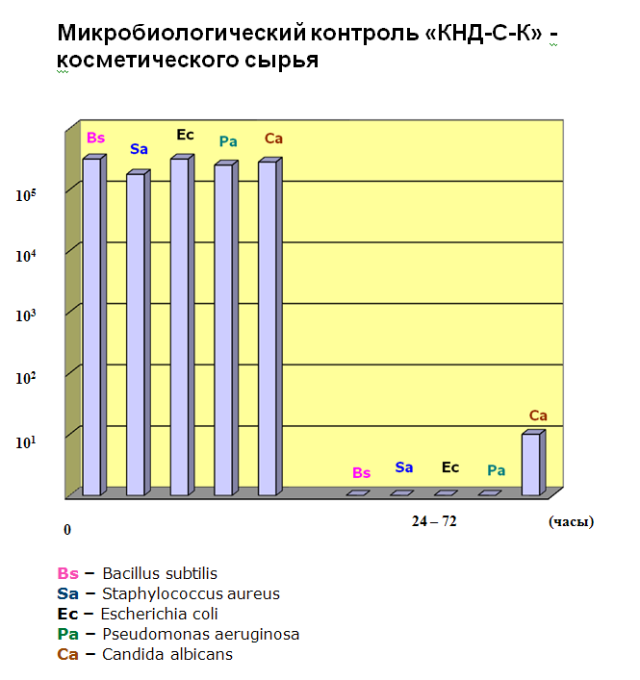
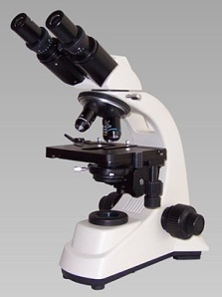
Микробиологические нагрузочные исследования не выявили роста вышеуказанных тест-штаммов

Slide 5
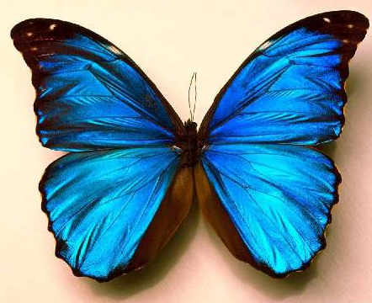
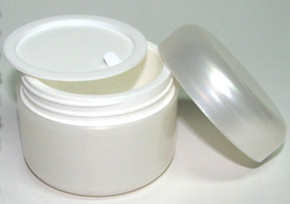
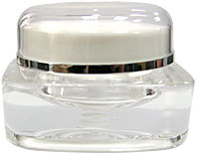
Токсикологические испытания «КНД-С»
Водный концентрат металлического серебра КНД-С-К» - совершено безопасен для человека и животных -
Нетоксичен - IV класс опасности,
- не обладает раздражающим и сенсибилизирующим действием.
- может использоваться как косметическое сырье в концентрациях, утвержденных при согласовании ингредиентного состава готовой косметической продукции.

Slide 6
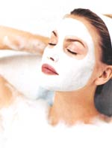
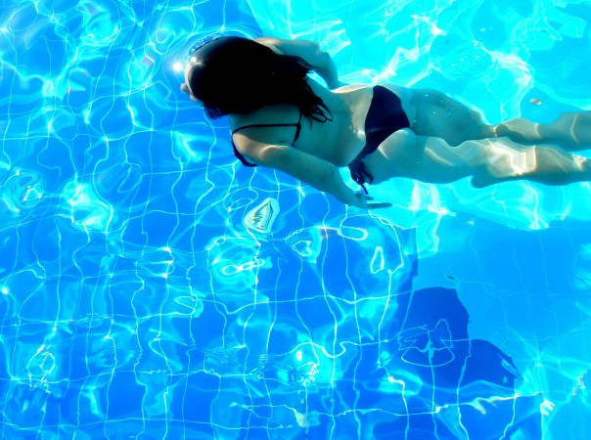
Области применения КНД-С
для косметических сырьевых композиций и готовых препаратов;
для профилактической медицины и фармакологических;
для космецевтики и БАДов
для бытовой химии;
для дезинфицирующих средств;
для обеззараживания воды в плавательных бассейнах;

Slide 7
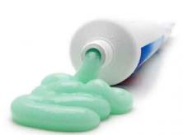
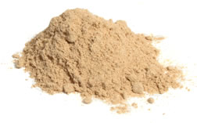
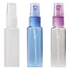
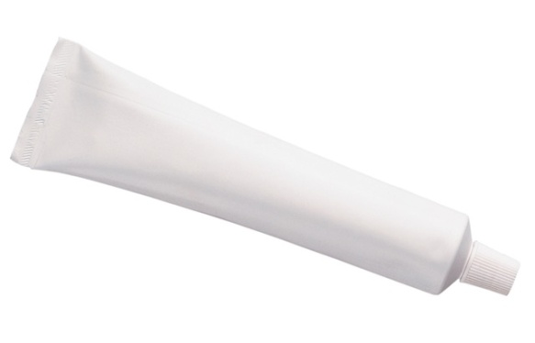
УДОБСТВО РАБОТЫ ДЛЯ ТЕХНОЛОГОВ:
- Научно-исследовательская лаборатория ГРИФОН ТЕКНОЛОДЖ поможет в разработке и изготовлении основ рецептур косметических продуктов.
- Многообразие выпускных форм металлического наносеребра КНД-С:
на водной основе, глицерине, димексиде и их смесях с водой, а также сухая (порошок) форма, аэрозоли, гели и мягкая - мазеподобная основа.

Slide 8
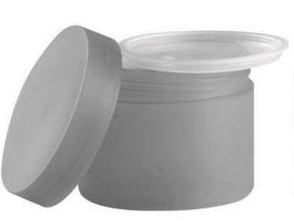
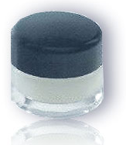

Новые продукты для косметики
КРЕМ-ОСНОВА с УВЛАЖНЯЮЩИМ ЭФФЕКТОМ
для сверхчувствительной кожи -
Гиалуроновая кислота с металлическим наносеребром КНД-С
Важно : благодаря размерам наночастиц серебра -
5 нм требуется незначительная концетрация КНД-С для достижения максимального эффекта

Slide 9

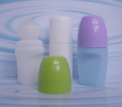
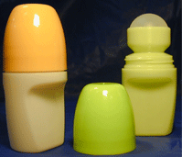
Эффективный дезодорант
Принцип действия современных массовых антиперспирантов :
- основан на частичном подавлении потовыделения, чаще других используются соли хлорида алюминия. Образуют нерастворимые соединения, которые покрывают стенку канала, "стягивая" поры.
- специально подобранные парфюмерные композиций маскируют запах разлагающегося под действием бактерий пота.
Эффективное средство против пота – не давать существовать на коже бактериям.Композиции, включающие в себя металлическое наносеребро КНД-С и мягкие силоксановые основы способны не повреждая поры, эффективно подавлять рост бактерий. Тем самым устраняется причина неприятного запаха.

Slide 10
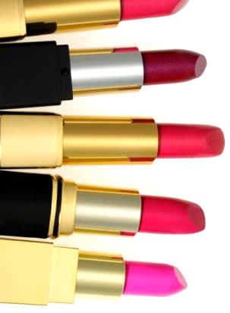
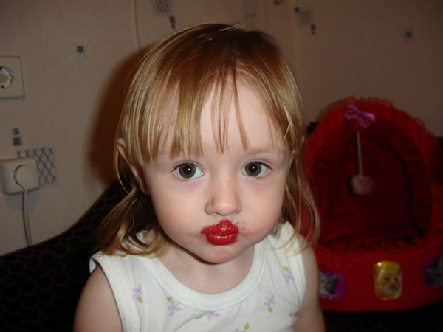
Экологическая помада
Для микробиологической чистоты в помаду для губ добавляют смеси консервантов. Известно также о неизбежном «съедании» части помады при ее использовании.
Добавляя в безопасных микроколичествах наносеребро КНД-С в помаду обеспечивается микробиологическая чистота и исчезает риск попадания внутрь организма
производных мочевины, изотиазолинона или парабенов.

Slide 11
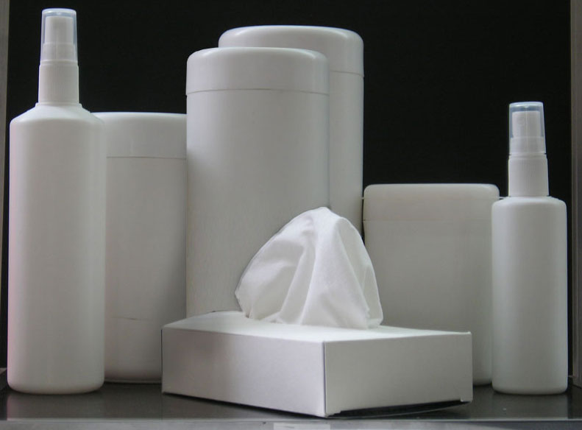

Влажные детские салфетки
Детские салфетки для самой нежной и чувствительной кожи без производных мочевины, изотиазолинона или парабенов

Slide 12

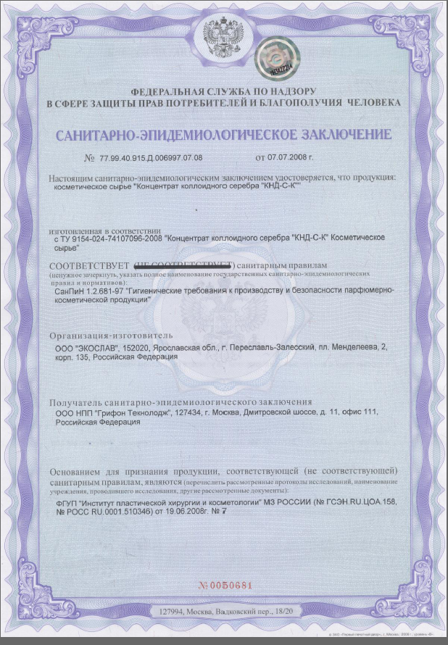
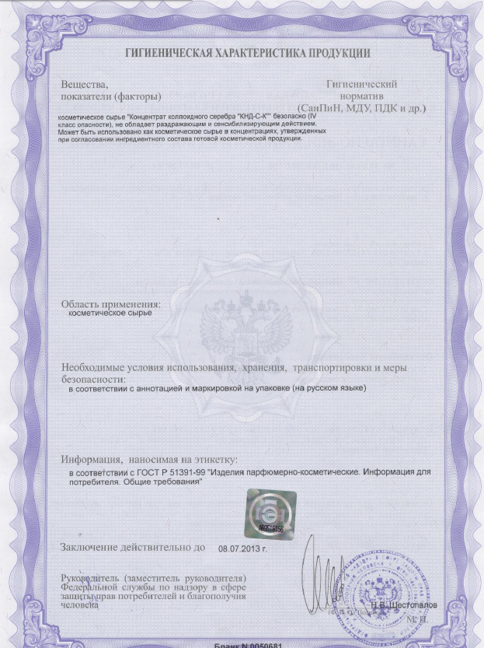
Базовая дисперсия «Концентрат коллоидного серебра «КНД-С-К»
разработана и применяется как косметическое сырье
РОСПОТРЕБНАДЗОРОМ выдано Санитарно-Эпидемиологическое Заключение на «КНД-С-К» Косметическое сырье, №77.99.40.915.Д.006997.07.08 от 07.07.2008 г.

